Slide 1
PRÉSENTATION CAPITRAIN
NICOLAS GUÉGAN - LOUIS AUNEAU / NOVEMBRE 2018

Slide 2
1.
PRÉSENTATION ET OBJECTIFS

Slide 3
IMAGE GLOBALE DU PROJET
Comprendre le fog/edge computing et les papiers entourant le projet entre les centre de recherches et Quarnot.
Prendre en main l'environnement (Simgrid/BatSim/PyBatsim).
Développement d’une abstraction de la partie stockage dans PyBatsim.
Créer des outils de visualisation des mouvements de données.
Inclure l’aspect réseau dans l’abstraction.

Slide 4
2.
RÉALISATIONS

Slide 5
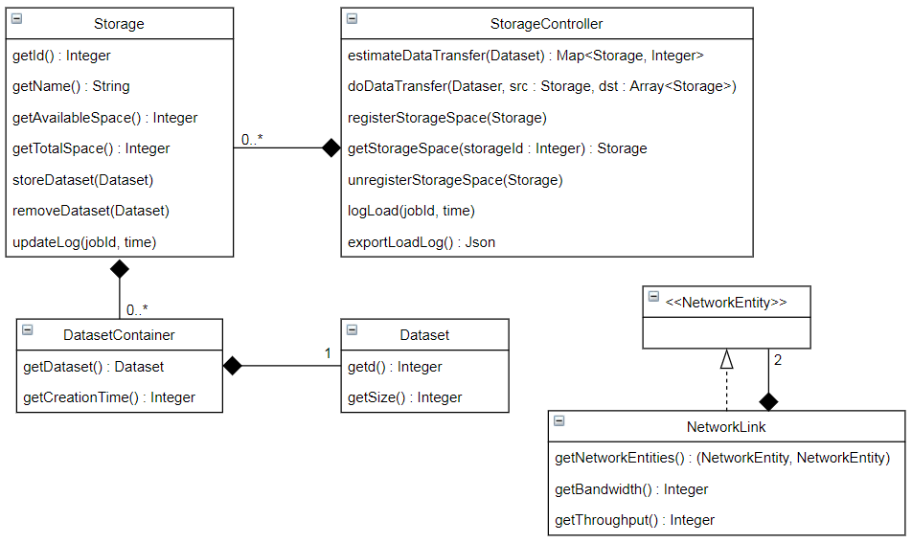
ABSTRACTION DE L’INFRASTRUCTURE

Slide 6
SYSTÈME DE CACHE LRU
Dataset
size: 20
Storage
totalSpace: 100
DatasetContainer
creationTime: 1
DatasetContainer
creationTime: 5
Dataset
size: 10
Dataset
size: 80

Slide 7
SYSTÈME DE CACHE LRU
Dataset
size: 20
Storage
totalSpace: 100
DatasetContainer
creationTime: 1
DatasetContainer
creationTime: 5
Dataset
size: 10
Dataset
size: 80

Slide 8
SYSTÈME DE CACHE LRU
Dataset
size: 20
Storage
totalSpace: 100
DatasetContainer
creationTime: 5
Dataset
size: 80

Slide 9
SYSTÈME DE CACHE LRU
Storage
totalSpace: 100
DatasetContainer
creationTime: 5
DatasetContainer
creationTime: 15
Dataset
size: 80
Dataset
size: 20

Slide 10
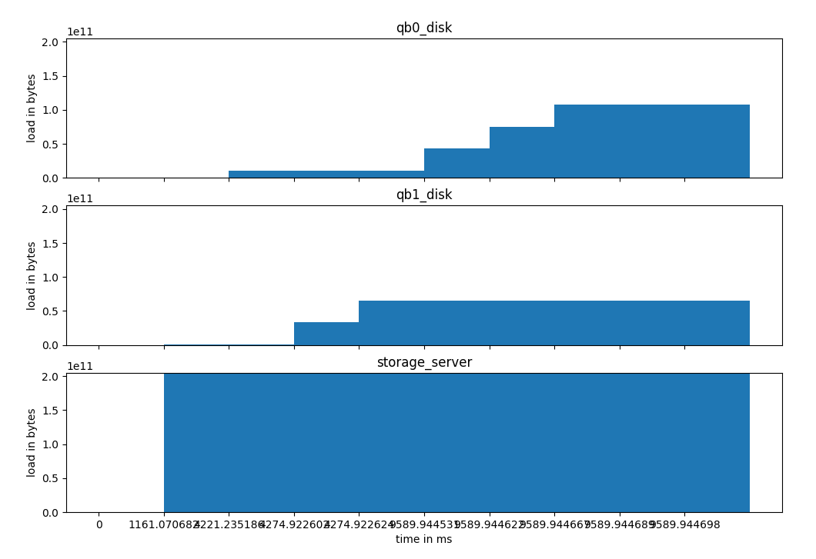
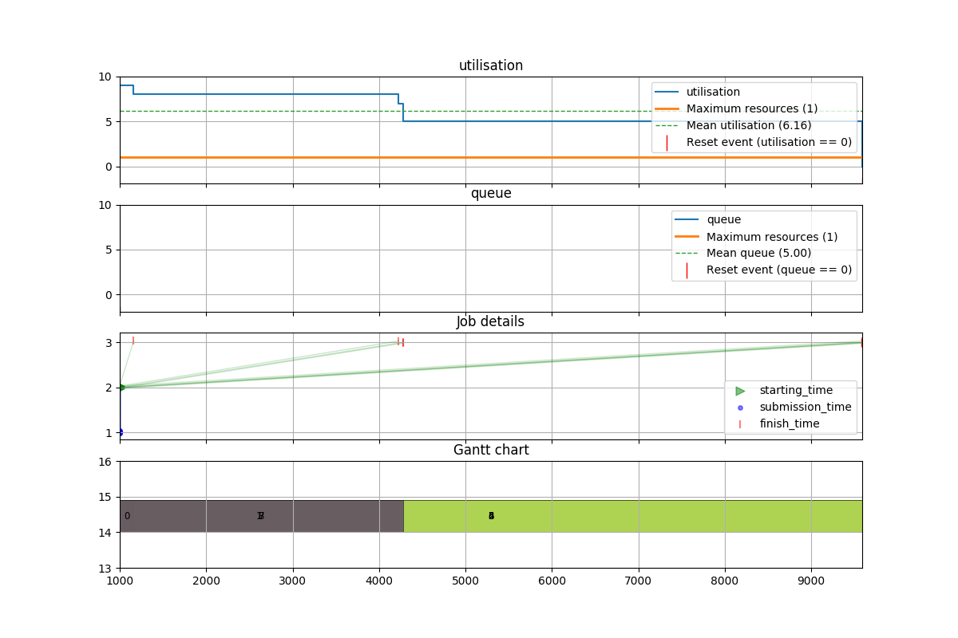
VISUALISATION
Vue Batsim avec Evalys
Vue “storage” avec Matplotlib
Callback après execution d’un job
Gestion du parallélisme de Batsim
Améliorer l’échelle

Slide 11
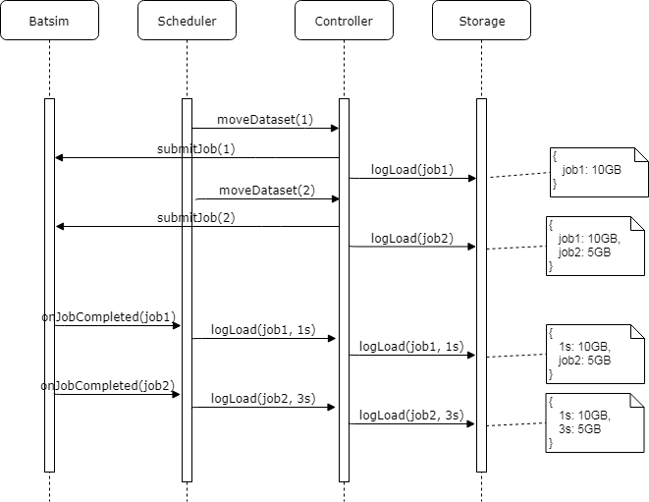

Slide 12
3.
PRISE DE RECUL
ET ÉVOLUTIONS

Slide 13
BEAUCOUP DE TEMPS CONSACRÉ À LA MISE EN PLACE
Environnement
L’installation de SimGrid, puis l’ajout de Batsim et PyBatsim, outils peu documentés, nous a pris un tier du projet.
Temps
Créneaux trop espacés et temps trop limité pour explorer l’aspect réseau et l’implémenter en C++ dans BatSim.
Notes:
Problèmes => Au final pas très satisfait du résultat et manque de temps pour implémenter ce que l’on va présneter slide suivante.

Slide 14
ÉVOLUTION DU PROJET
Avoir une documentation à un seul endroit pour Batsim/PyBatsim
Avoir un docker avec l’environement
Ajouter les données réseaux dans les données retournées par Batsim sur l’évent SIMULATION_BEGINS
Dans le StorageController, lire les données réseaux et les combiner avec l’état du cache pour déterminer l’endroit le plus rapide.
Évaluer la rapidité et la pertinence d’un algorithme de Djikstra ou génétique ou autre. Car si le graphe est complet, problème np-complet.

Slide 15
4.
DÉMO

